Slide 1
PROJEK AKHIR — ARTIFICIAL INTELLIGENCE 2026
WarehouseBot
Simulasi Robot Pengantar Barang Otonom di Gudang menggunakan Algoritma A*
Kategori AI untuk Searching & Planning / Robotics
Kelompok [No.] — Anggota
1. [Nama Anggota 1] (NIM)
2. [Nama Anggota 2] (NIM)
3. [Nama Anggota 3] (NIM)
Projek Akhir AI 2026 • WarehouseBot (A*)
1

Slide 2
LATAR BELAKANG
Mengapa Robot Gudang Otonom?
Gudang e-commerce modern menuntut pengambilan dan pengantaran barang yang cepat, akurat, dan hemat jarak. Robot otonom harus mampu merencanakan rute sendiri di antara rak-rak tanpa menabrak dan dengan jarak tempuh seminimal mungkin. Inti masalahnya adalah pencarian jalur (searching) dan perencanaan urutan tugas (planning) — domain inti AI.
Kerangka PEAS
P — Performance
Total jarak tempuh minimal, semua barang terkirim, sedikit node dieksplorasi
E — Environment
Gudang grid 15x11; rak = obstacle, lorong bisa dilewati
15 × 11
5
ukuran peta gudang (sel)
barang per misi
A — Actuators
Penggerak roda robot: atas / bawah / kiri / kanan
Hasil cukup berupa software simulasi (sesuai ketentuan panduan).
S — Sensors
Peta grid, posisi robot, lokasi barang & titik antar
Projek Akhir AI 2026 • WarehouseBot (A*)
2

Slide 3
RUMUSAN MASALAH
Problem Statement
01
02
03
Bagaimana robot menemukan jalur TERPENDEK dari posisinya ke setiap barang dan ke titik antar, tanpa menabrak rak?
Bagaimana menentukan URUTAN pengambilan barang agar total jarak tempuh seluruh misi seminimal mungkin?
Bagaimana menjamin solusi bersifat OPTIMAL & LENGKAP, serta efisien dibanding pencarian buta (brute force)?
Projek Akhir AI 2026 • WarehouseBot (A*)
3

Slide 4
USULAN SOLUSI
Algoritma A* + Greedy Nearest-Neighbor
Pencarian jalur tiap segmen memakai A*; urutan kunjungan barang ditentukan dengan greedy nearest-neighbor berdasar jarak A* nyata.
Mengapa A*, bukan teknik lain?
BFS / DFS
BFS boros memori & tak berbobot; DFS tidak menjamin jalur terpendek.
Dijkstra
Optimal, tapi menyebar ke segala arah — eksplorasi node jauh lebih banyak.
A* (dipilih)
Optimal & complete dengan heuristik admissible, TERARAH ke tujuan → paling efisien.
Projek Akhir AI 2026 • WarehouseBot (A*)
4

Slide 5
SPESIFIKASI
Fitur yang Dapat Diukur
1
Pathfinding A*
2
Perencanaan multi-order
3
Visualisasi proses
Menemukan jalur terpendek 4-arah antar dua titik di peta.
Mengambil 5 barang lalu mengantar ke titik packing dalam satu misi.
Menampilkan node yang dieksplorasi + jalur optimal secara real-time.
4
Metrik kinerja
5
Mode acak (uji)
6
Kontrol interaktif
Total panjang jalur & jumlah node dieksplorasi ditampilkan di layar.
Tombol R mengacak lokasi barang untuk menguji robustness.
Jeda / lanjut animasi; keluar kapan saja.
Projek Akhir AI 2026 • WarehouseBot (A*)
5

Slide 6
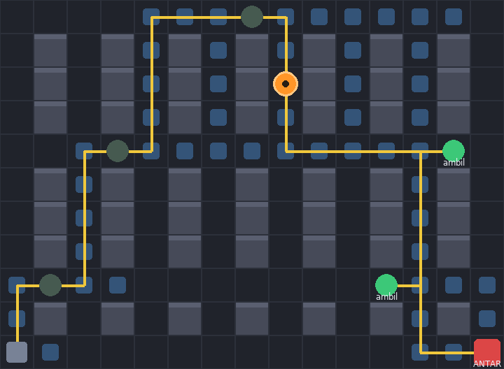
METODE ALGORITMA
Cara Kerja A*
f(n) = g(n) + h(n)
g = biaya nyata dari start • h = jarak Manhattan ke tujuan
1. Masukkan start ke priority queue (urut f terkecil).
2. Ambil node f terkecil; jika = tujuan → rekonstruksi jalur.
3. Untuk tiap tetangga valid, hitung g baru; simpan bila lebih murah.
4. Heuristik Manhattan admissible → hasil dijamin OPTIMAL.
Alur AI: Input (peta + order) → Planning (A* + urutan) → Output (rute + animasi)
Tangkapan layar simulasi: garis kuning = jalur optimal, sel biru = node dieksplorasi, oranye = robot.
Projek Akhir AI 2026 • WarehouseBot (A*)
6

Slide 7
CARA EVALUASI
Mengukur Keberhasilan
Efisiensi eksplorasi (lebih sedikit = lebih baik)
Optimalitas
Panjang jalur = jalur terpendek sebenarnya (terbukti via uji 200 pasang titik).
Efisiensi
Jumlah node dieksplorasi jauh < Dijkstra/BFS untuk jalur yang sama.
Kelengkapan misi
100% barang berhasil diambil & diantar ke titik packing.
Robustness
Tetap menemukan rute valid untuk konfigurasi barang acak (tombol R).
Projek Akhir AI 2026 • WarehouseBot (A*)
7

Slide 8
PEMBAGIAN TUGAS
Pembagian Kerja Tim
Anggota | Peran | Tanggung Jawab
[Anggota 1] | Algorithm Engineer | Implementasi A* (astar.py), heuristik, & uji optimalitas.
[Anggota 2] | Simulation Developer | Lingkungan gudang & visualisasi Pygame (warehouse.py, main.py).
[Anggota 3] | Planner & Evaluator | Mission planner (urutan order), metrik evaluasi, & dokumentasi.
Bersama | Presentasi & Laporan | Penyusunan PPT, uji coba akhir, dan latihan presentasi.
Catatan: ganti [Anggota x] dengan nama & NIM anggota kelompok Anda.
Projek Akhir AI 2026 • WarehouseBot (A*)
8

Slide 9
JADWAL PENGERJAAN
Rencana Per Hari
1
Hari ke-1
2
Hari ke-2
Finalisasi topik & desain peta gudang; setup repositori.
Implementasi algoritma A* + heuristik Manhattan.
3
Hari ke-3
4
Hari ke-4
Mission planner (urutan pengambilan) & integrasi A*.
Bangun visualisasi Pygame & animasi robot.
5
Hari ke-5
6
Hari ke-6
Pengujian, metrik evaluasi, & perbaikan bug.
Penyusunan PPT, dokumentasi, & latihan presentasi.
Projek Akhir AI 2026 • WarehouseBot (A*)
9

Slide 10
TERIMA KASIH
WarehouseBot — pencarian & perencanaan rute robot gudang dengan A*.
Demo & source code siap dijalankan: python main.py
Projek Akhir AI 2026 • WarehouseBot (A*)
10

